Slide 1
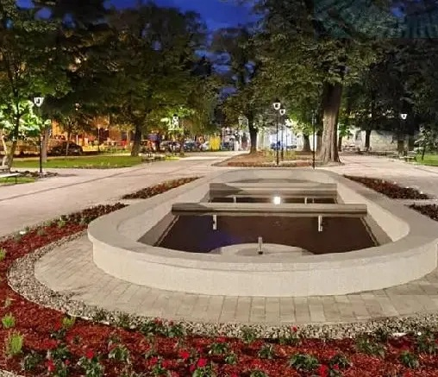
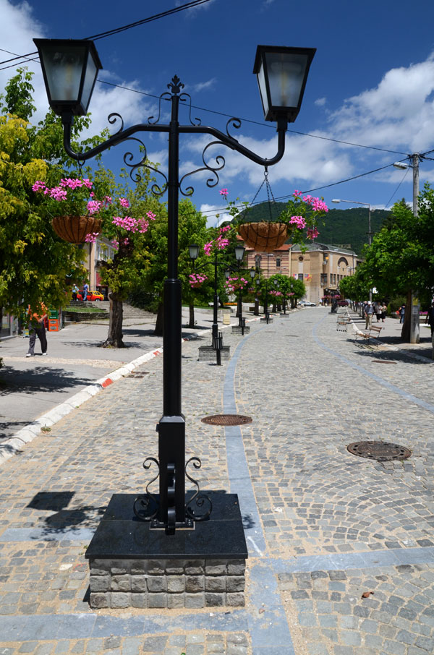

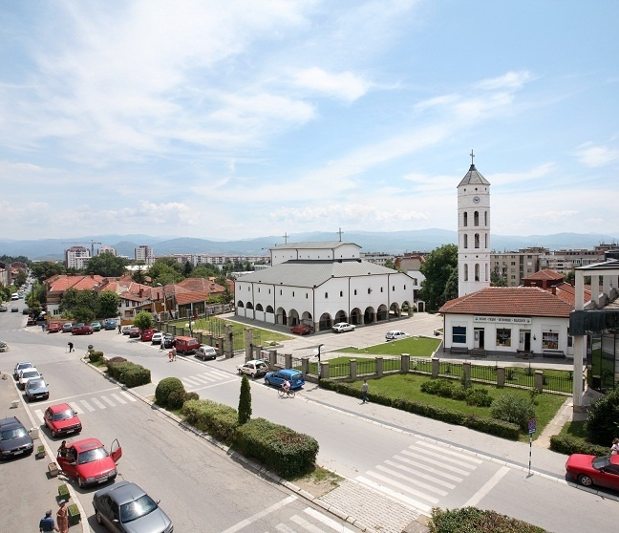
ГРАД ВРАЊЕ
ГРАЂАНСКИ ВОДИЧ КРОЗ БУЏЕТ ГРАДА ВРАЊА ЗА 2026. ГОДИНУ

Slide 2

Уводне напомене
Поштовани читаоци,
Грађански буџет представља сажет и јасан приказ Одлуке о буџету Града Врања за 2026. годину, која је по својој форми веома обимна и тешка за разумевање због специфичних појмова и класификација које је чине.
Иако је немогуће објаснити целокупан буџет у овако краткој форми, искрено се надамо да ћемо на овај начин успети да вас информишемо о начину планирања, расподеле и трошења буџетских средстава.
Кроз овај транспарентан приступ настојимо да унапредимо разумевање и интересовање наших суграђана за локалне финансије, а у перспективи очекујемо и сарадњу локалне самоуправе и житеља Врања у заједничком постављању циљева, дефинисању приоритета и планирању развоја нашег града.

Slide 3


Ко учествује у буџетском процесу?
Привредна друштва
Јавна предузећа
Предшколска установа
Месне заједнице
Установе културе
Спортске установе
Туристичка организација
Центар за развој
Скупштина
Градско Веће
Градоначелник
Градска управа
Градско правобранилаштво
Заштитник грађана
Основне и
средње школе
Грађани и удружења
www.vranje.org.rs

Slide 4


УКУПАН БУЏЕТ ГРАДА ВРАЊА ЗА 2026. ГОДИНУ:
3.880.700.000 динара
Средства из буџета града
3.763.501.000
Остали извори финансирања
117.199.000

Slide 5
A | РАЧУН ПРИХОДА И ПРИМАЊА | Економска класификација | Износ у динарима
1. | Укупни приходи и примања остварени по основу продаје нефинансијске имовине | 7 + 8 | 3,848,181,000
2. | Укупни расходи и издаци за набавку нефинансијске имовине | 4 + 5 | 3,695,700,000
3. | Буџетски суфицит/дефицит | (7+8) - (4+5) | 152,481,000
4. | Издаци за набавку финансијске имовине (осим за набавку домаћих хартија од вредности 6211) | 62
5. | Укупан фискални суфицит/дефицит | (7+8) - (4+5) - 62 | 152,481,000
Б | РАЧУН ФИНАНСИРАЊА
1. | Примања од задуживања | 91
2. | Примања од продаје финансијске имовине (конта 9211, 9221, 9219, 9227, 9228) | 92
3. | Неутрошена средства из претходних година | 3 | 32,519,000
4. | Издаци за набавку финансијске имовине (за набавку домаћих хартија од вредности 6211) | 6211
5. | Издаци за отплату главнице дуга | 61 | 185,000,000
6. | Нето финансирање | (91+92+3)-(61+6211) | -152,481,000
www.vranje.org.rs

Slide 6
ПРОГРАМ | Износ | % Структура
Програм 1. Становање, урбанизам и просторно планирање | 74,000,000 | 1,91%
Програм 2. Комунална делатност | 202,000,000 | 5,20%
Програм 3. Локални економски развој | 37,500,000 | 0,97%
Програм 4. Развој туризма | 45,897,000 | 1,18%
Програм 5. Пољопривреда и рурални развој | 19,800,000 | 0,51%
Програм 6. Заштита животне средине | 46,000,000 | 1,18%
Програм 7. Организација саобраћаја и саобраћајна инфраструктура | 302,000,000 | 7,78%
Програм 8. Предшколско васпитање и образовање | 764,391,000 | 19,70%
Програм 9. Основно образовање и васпитање | 190,000,000 | 4,90%
Програм 10. Средње образовање и васпитање | 100,000,000 | 2,58%
Програм 11. Социјална и дечја заштита | 325,090,000 | 8,38%
Програм 12. Здравствена заштита | 37,800,000 | 0,97%
Програм 13. Развој културе и информисања | 380,135,000 | 9,79%
Програм 14. Развој спорта и омладине | 150,013,000 | 3,87%
Програм 15. Опште услуге локалне самоуправе | 1,123,109,000 | 28,94%
Програм 16. Политички систем локалне самоуправе | 73,765,000 | 1,90%
Програм 17. Енергетска ефикасност и обновљиви извори енергије | 9,200,000 | 0,24%
УКУПНО | 3,880,700,000 | 100%
www.vranje.org.rs

Slide 7

Расходи у буџету за 2026. годину:
За израду пројектне документације, прибављање дозвола за пројекте, услуге надзора, геодетске услуге и куповина/управљање грађевинским земљиштем планирано је 74.000.000 динара.
За управљање и одржавање јавним осветљењем, одржавање чистоће на површинама јавне намене, зоохигијена, управљање и снабдевање водом за пиће планирано је 202.000.000 динара.
За локални економски развој и мере активне политике запошљавања, функционисање Слободне зоне планирано је 37.500.000 динара.
За пољопривреду, рурални развој и мере у области пољопривреде планирано је 19.800.000 динара.
За заштиту животне средине планирано је 46.000.000 динара.
За програм организација саобраћаја и саобраћајна инфраструктура, асфалтирање улица на територији града, одржавање саобраћајница у зимским и летњим условима, субвенције јавним нефинансијским предузећима, планирано је 302.000.000 динара.

Slide 8


Расходи у буџету за 2026. годину:
За Предшколско образовање и васпитање - функционисање вртића на територији Града планирано је 764.391.000 динара.
За Основно и средње образовање – редовно функционисање основних и средњих школа - планирано је 290.000.000 динара.
За финансирање социјалних помоћи, функционисање Центра за развој локалних услуга социјалне заштите, Центра за социјални рад, Прихватилишта, подршка социо-хуманитарним организацијама, активности Црвеног крста, подршка деци и породицама са децом, планирано је 325.090.000 динара.
За здравствену заштиту - Дотације Апотеци и програм финансирања младих лекара и медицинских сестара – планирано је 37.800.000 динара.
За развој културе и информисања планирано је 380.135.000 динара.
За развој спорта и омладине – функционисање локалних спортских организација и удружења, манифестација, подршка предшколском и школском спорту, функционисање Канцеларије за младе, функционисање ЈУ Спортски објекти, планирано је 150.013.000 динара.
За Опште услуге локалне самоуправе планирано је 1.123.109.000 динара.
За енергетску ефикасност планирано је 9.200.000 динара.

Slide 9




НАЈВАЖНИЈИ КАПИТАЛНИ ПРОЈЕКТИ ГРАДА У 2026.ГОДИНИ:
1. Изградња друмског моста на саобраћајници до Слободне зоне;
2. Унапређење енергетске ефикасности вртића „Наше дете“;
3. Оснивање Омладинског центра;
4. Изградња азила за псе;
5. Изградња, реконструкција и рехабилитација саобраћајница на територији Града.

Slide 10

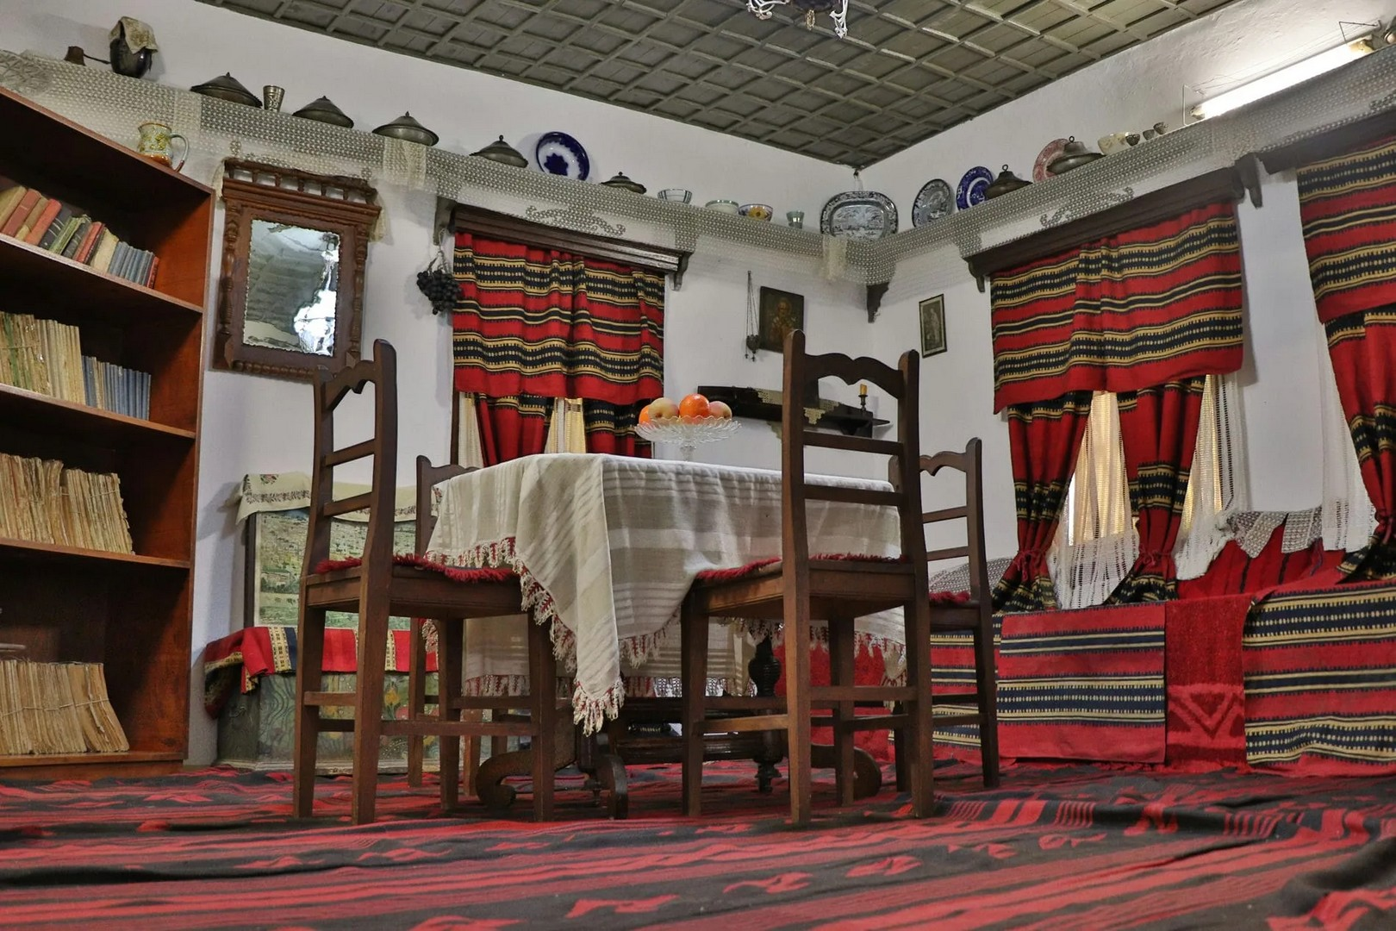
ПРОЈЕКТИ ИЗ ОБЛАСТИ РАЗВОЈА КУЛТУРЕ
’’Књига чува људе’’
’’Борини књижевни дани’’
Планирано је 400.000 динара – Обележавање Дана оснивања библиотеке у јуну месецу.
Планирано је 500.000 динара - Манифестација која се организује у марту месецу у трајању од три дана.

Slide 11



ПРОЈЕКТИ ИЗ ОБЛАСТИ РАЗВОЈА КУЛТУРЕ
„150 година од рођења
Борисава Станковића“
’’46. Борини позоришни дани’’
Манифестација
’’Златни пуж 2026.’’
Планирано је 1.200.000 динара. 2026. година биће у знаку обележавања годишњице рођења писца.
За најстарији позоришни фестивал на југу Србије, планирано је 7.300.000 динара. Од 2023. год. фестивал је међународног карактера.
Планирано је 1.000.000 динара. – Међународни фестивал анимираног филма, одржава се током августа месеца.

Slide 12



Јавна расправа о буџету за 2026. годину
У Сали Начелства Пчињског управног округа, 07.11.2025. године, одржана је Јавна расправа о Нацрту Одлуке о буџету града Врања за 2026. годину. Грађани су имали прилику да се упознају са приходном и расходном страном буџета и то у виду презентације која је приказана на самој расправи.
Током процеса јавне расправе присутнима су подељени Упитници/Анкетни листићи тако да је грађанима пружена могућност да предложе пројекат који је од великог значаја за локалну заједницу.

Slide 13


Када би грађани, учесници наше анкете, креирали градски буџет то би изгледало овако:
Изградња канализационе мреже и реконструкција постојеће водоводне мреже у селу Корбевац;
Изградња Задружног дома за састанке и окупљање младих, изградња водоводне и канализационе мреже и реконструкција стадиона у Месној заједници Ратаје;
Уређење путне инфраструктуре у граду и околним селима;
Уређење тротоара и постављање светлосне сигнализације у зони школа и вртића;
Више зелених површина, изградња бициклистичке стазе, модерних и безбедних дечјих игралишта;
Више инвестиција у обновљиве изворе енергије;
Улагање у образовне институције – школе и вртиће.

Slide 14
Град Врање се захваљује својим грађанима који су присуствовали Јавној расправи и учествовали у анкети о приоритетима за Капиталне инвестиције и тиме утицали на расподелу дела буџета нашег града за 2026.годину.
Позивамо све грађане да се у наредном периоду што активније укључе у процес припреме буџета и на тај начин дају свој допринос транспаретнијем раду јавне управе у будућности.
Хвала на пажњи!
Град Врање
Одељење за буџет и финансије
Телефон: 017/402-309
Е-маил: analitikabudzeta@vranje.org.rs
Сајт Града: www.vranje.org.rs

